Slide 1
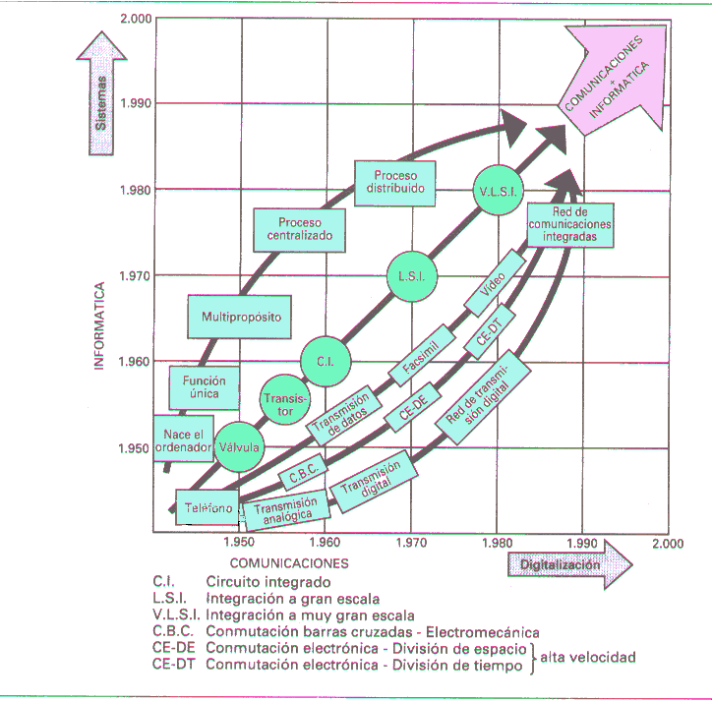
INTEGRACION DE SISTEMAS

